Slide 1
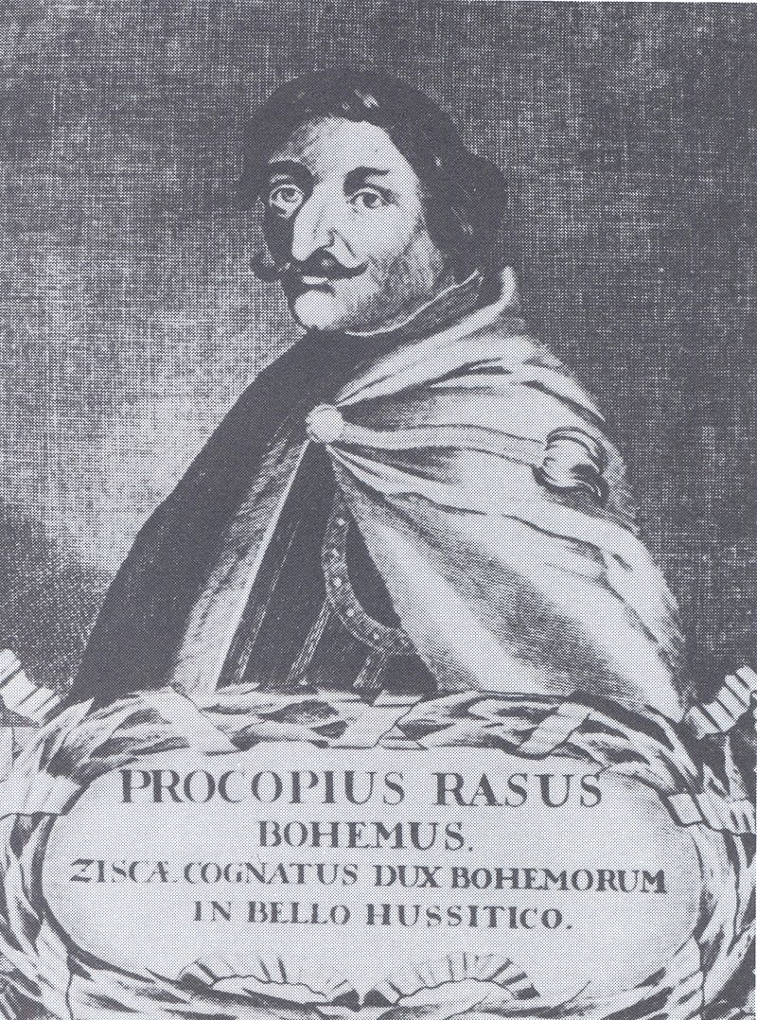
Prokop Holý
Pavla Baumgartnerová

Slide 2
Úvod
Nazýván Prokop Veliký
kněz, politik , vojevůdce, neformální hlava husitských Čech
narozen - 1370–1379
strýc - Jan z Cách
bohatá patricijská rodina, obchodní cesty
byl vysvěcen na kněze
setkal se s papežem Piem II. při jednání na basilejském koncilu

Slide 3
1421- podezřelý z pikarství (názor na přijímání svátosti oltářní) - vězení pod Staroměstskou radnicí – vysvobozen Janem Želivským
svrhl konšely obou pražských radnic a obě Města posléze spojil pod jednu správu
táborský kazatel
dobrý stratég
bitva u Ustí nad Labem v roce 1426
bitva u Tachova - o rok později
1431 - bitva u Domažlic, kde nedošlo ani k opravdovému vojenskému střetnutí
Spanilé jízdy

Slide 4
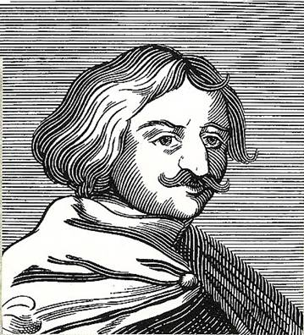
Bitva u Lipan -30. května roku 1434 Prokop Holý zahynul

Slide 5
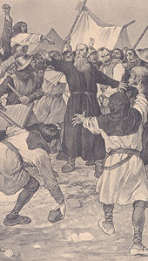
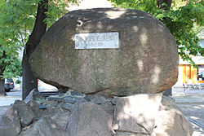

Slide 6
KONEC

